Slide 1



TRƯỜNG TIỂU HỌC HÙNG THẮNG
CHÀO MỪNG QUÝ THẦY CÔ
VỀ DỰ GIỜ THĂM LỚP
Môn Toán lớp 3
BÀI 14: MỘT PHẦN MẤY (T1)
GV: Vũ Thị Thoan
Lớp: 3C

Slide 2

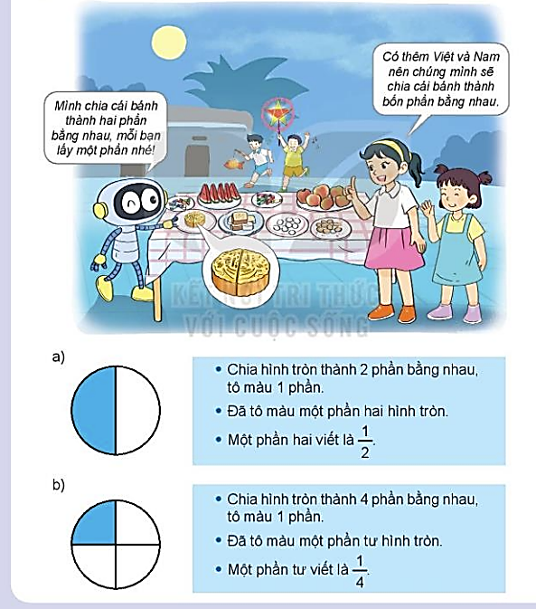

Slide 3
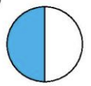

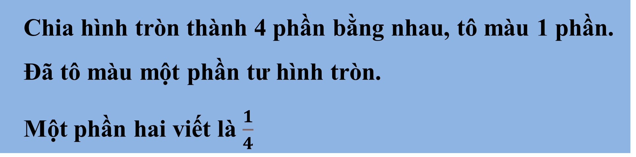
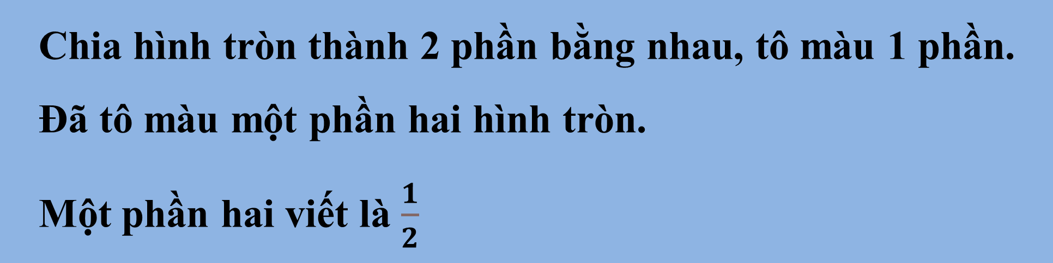
Chia hình tròn thành 2 phần bằng nhau, tô màu 1 phần.
Đã tô màu một phần hai hình tròn.
Một phần hai viết là $\frac{1}{2}$
Chia hình tròn thành 4 phần bằng nhau, tô màu 1 phần.
Đã tô màu một phần tư hình tròn.
Một phần hai viết là $\frac{1}{4}$

Slide 4

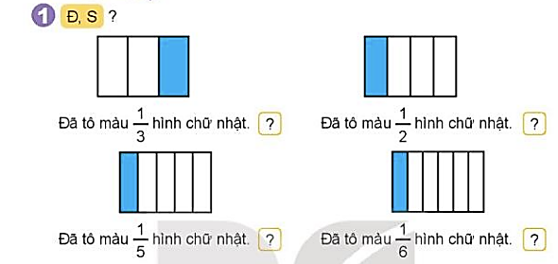
1
Đ, S ?
Đ
S
Đ
Đ

Slide 5
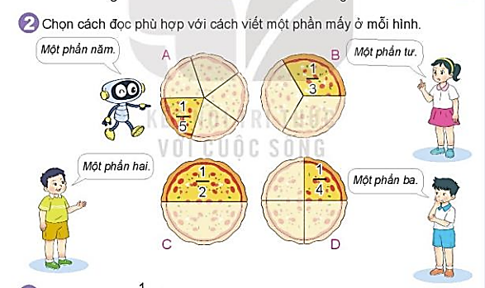
2
Chọn cách đọc phù hợp với cách viết một phần mấy ở mỗi hình?

Slide 6
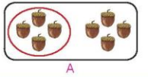
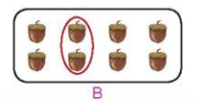
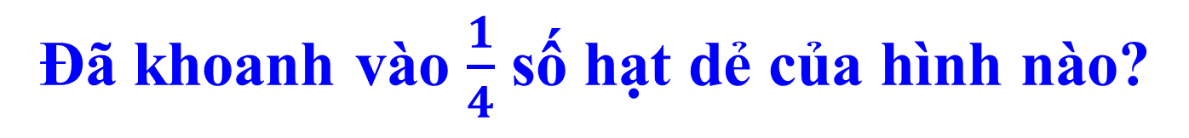
3
Đã khoanh vào $\frac{1}{4}$ số hạt dẻ của hình nào?

Slide 7

XIN CHÂN THÀNH CẢM ƠN
QUÝ THẦY CÔ GIÁO VÀ CÁC EM

